Slide 1
Решение произвольных систем линейных уравнений
Критерий совместности системы
Свободные и базисные переменные
Общее решение системы

Slide 2
(1)

Slide 3
Случай 1.
Система несовместна

Slide 4
Пример 1:
Ответ: система несовместна.

Slide 5
Случай 2.
1.
система совместная
определенная

Slide 6
Пример 2

Slide 7
2.
свободные переменные
базисные переменные

Slide 8
Определение
(2)
Совокупность правых частей системы равенств (2) называется общим решением системы (1).

Slide 9
Пример 3

Slide 10
Вывод: при решении произвольной системы линейных уравнений (1) реализуется один из следующих случаев.
Система (1) не имеет решений (т.е. является несовместной), если не совпадает число ненулевых строк в матрицах A₁ и A₁*, полученных в результате приведения матрицы системы А и её расширенной матрицы A* к ступенчатой форме.
1
Система (1) имеет единственной решение (т.е. является совместной и определённой), если число ненулевых строк в матрицах A₁ и A₁* одинаково и равно числу неизвестных. В этом случае система (1) крамеровская или равносильна такой системе.
2
Система (1) имеет бесчисленное множество решений (т.е. является совместной и неопределённой), если число ненулевых строк в матрицах A₁ и A₁* одинаково и меньше числа неизвестных.
3

Slide 11
Пример 4 Дана система линейных уравнений:
При каких значениях параметра λ она:
а) не имеет решений?
б) имеет единственное решение?
в) имеет бесчисленное множество решений?

Slide 12
Система совместная и определенная
λ=0
Система
несовместная
λ=3
Система совместная
и неопределенная

Slide 13
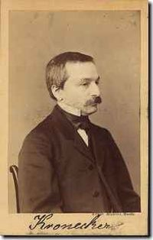
Критерий совместности системы (теорема Кронекера-Капелли)
Система линейных алгебраических уравнений совместна тогда и только тогда, когда ранг её основной матрицы равен рангу её расширенной матрицы, причём система имеет единственное решение, если ранг равен числу неизвестных, и бесконечное множество решений, если ранг меньше числа неизвестных.
Leopold Kronecker
1823 - 1891
Alfredo Capelli
1855 –1910
(Naples, Italy)
система несовместная
система совместная и определенная
система совместная и неопределенная

